Slide 1
МБДОУ д/с №5 «Родничок» комбинированного вида с. Сарыг-Сеп
Дистанционное обучение
2 неделя (с 11 по 17 марта) 2024г.
Средняя группа длительность занятия 20 минут
воспитатель: Милёхина Н.Е.

Slide 2
Уважаемые родители!
Во время деятельности с ребёнком сделайте,
пожалуйста, фотографии.
Отправить фотографии можно в группу или лично вашему воспитателю.

Slide 3
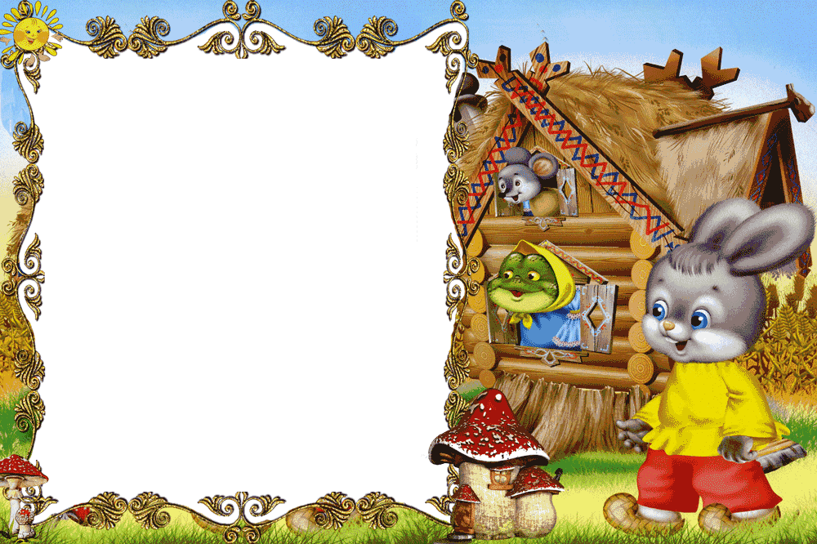
Лепка
ТЕРЕМОК
Средняя группа

Slide 4

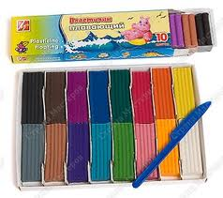
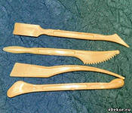
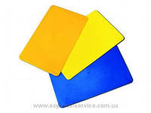
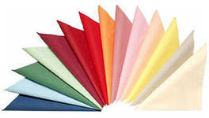
Материалы и инструменты

Slide 5

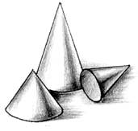
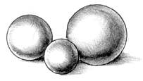
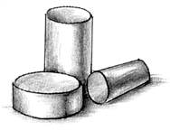


Форма-
внешнее очертание, наружный вид предмета
Базовая форма - шар
Конус
Цилиндр
Жгуты

Slide 6
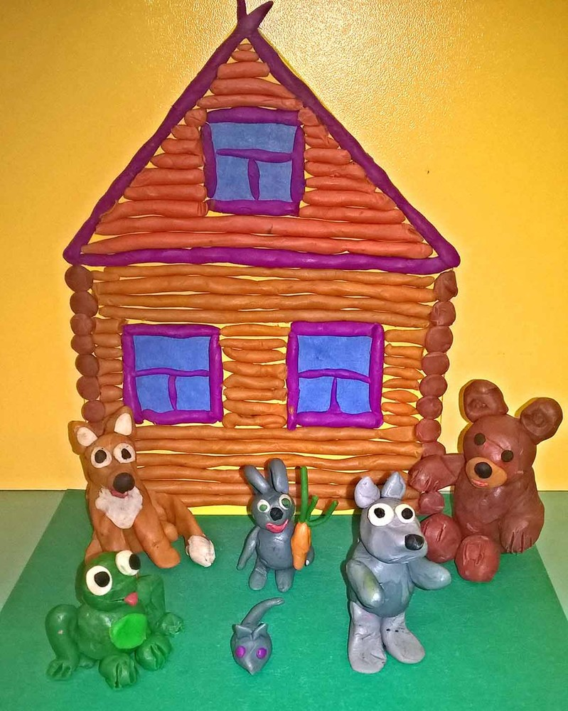
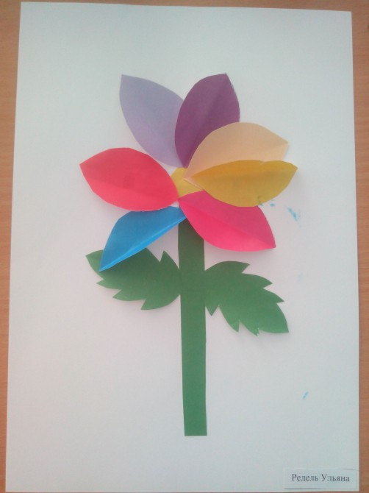
Лепка «Теремок»
Отгадать загадку:
На поляночке лесной
Стоял домик расписной,
Всех зверюшек спрятать мог,
Что за домик? (Теремок)

Slide 7
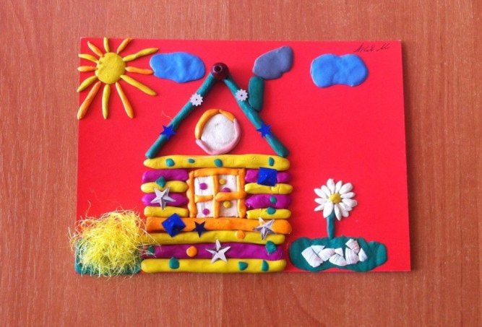
Самостоятельная работа

Slide 8

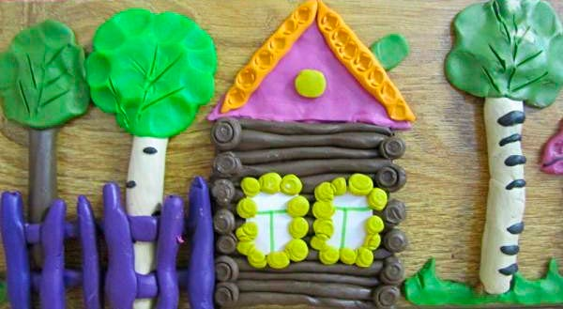
МОЛОДЕЦ!!!

Slide 9

Ознакомление с окружающим миром
Домашние любимцы: кошки и собаки
Средняя группа

Slide 10
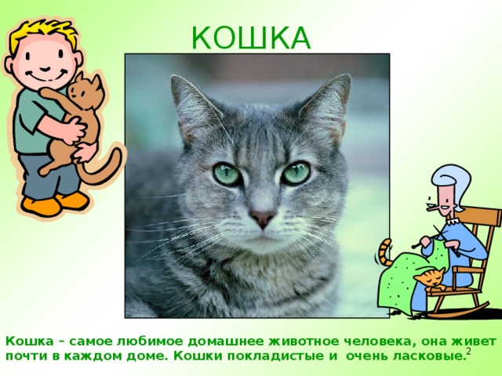

Slide 11
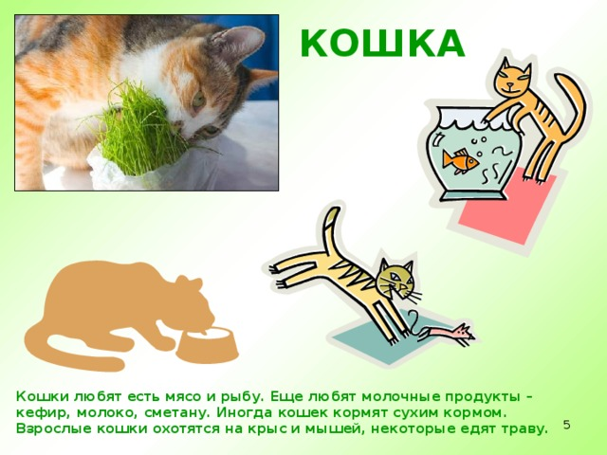

Slide 12
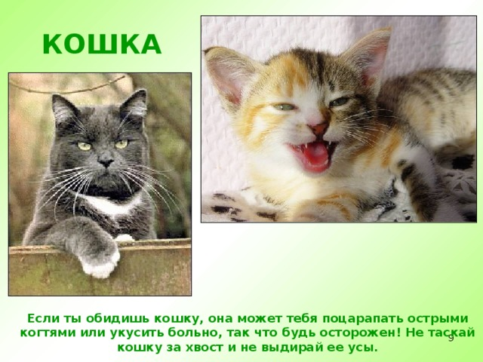

Slide 13
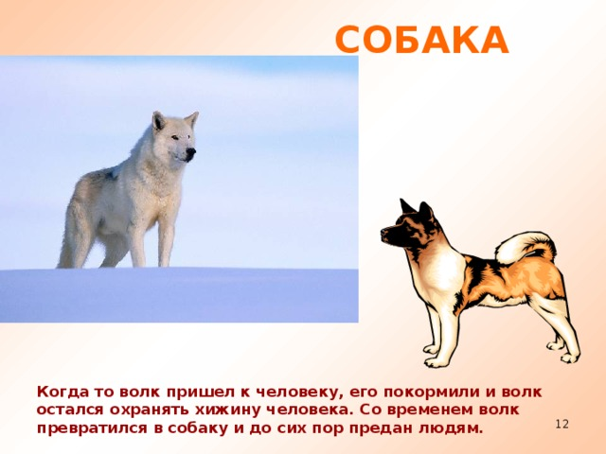

Slide 14
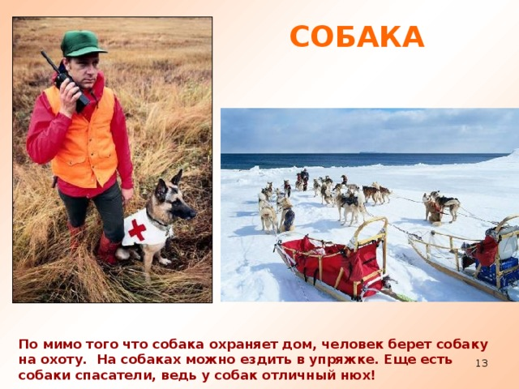

Slide 15
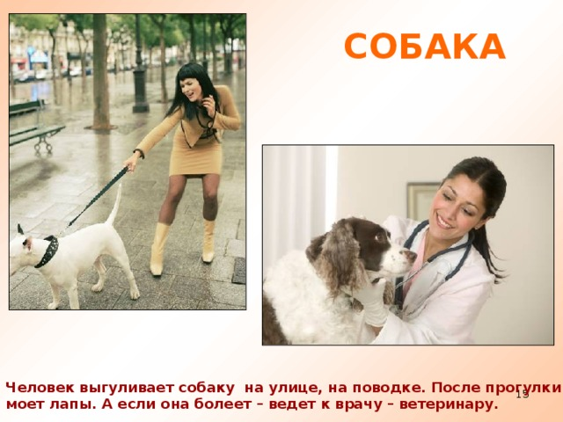

Slide 16
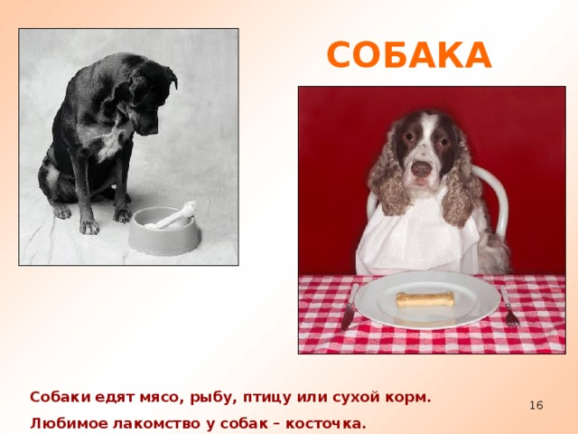

Slide 17
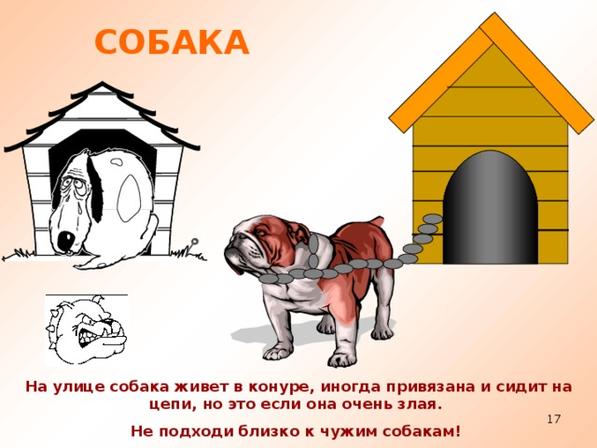

Slide 18
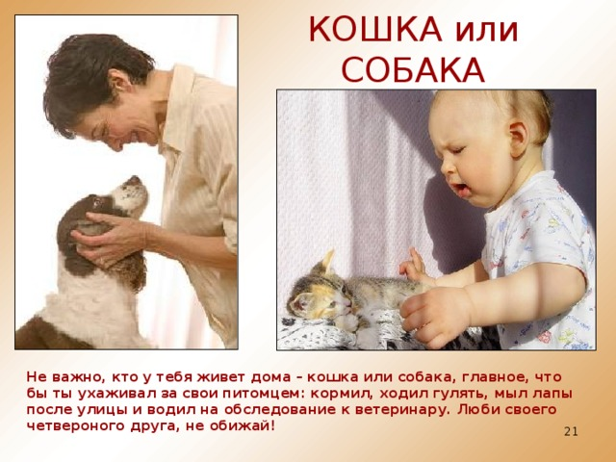

Slide 19
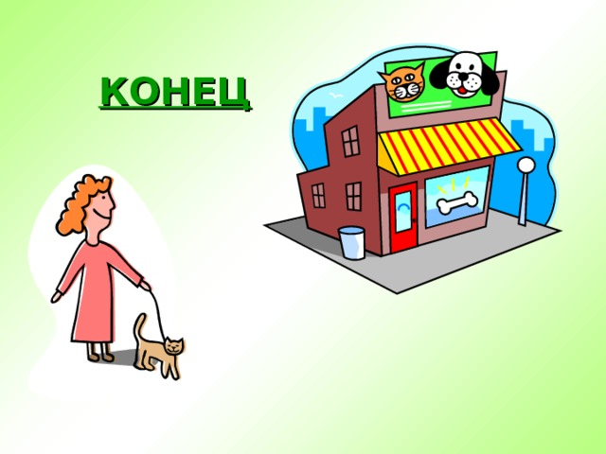
Спасибо за внимание!

Slide 20
Развитие речи
Средняя группа
Тема: «Звуковая культура речи: звуки щ –ч»
Материал: игрушки: Чебурашка, Щенок, картинки: щётка, паровозик.

Slide 21
Уважаемые родители!
Во время деятельности с ребёнком сделайте,
пожалуйста, фотографии.
Отправить фотографии можно в группу или лично вашему воспитателю.

Slide 22
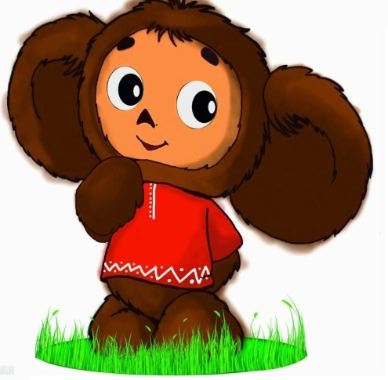
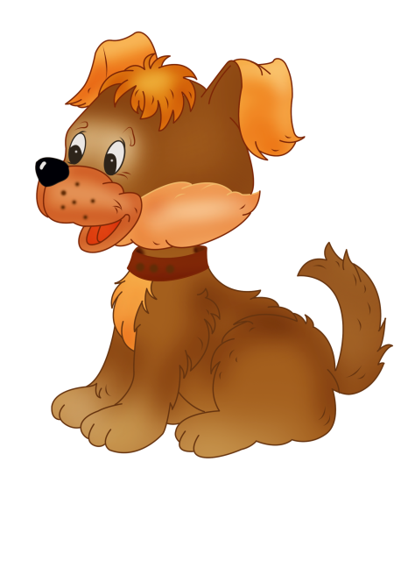
Тема: «Звуковая культура речи: звуки щ –ч»
К нам придут гости, но кто это, вы узнаете отгадав загадки. Слушайте первую загадку.
Раньше был он - безымянная игрушка,
Не медведь, не слон, не погремушка.
А сейчас его знает каждая дворняжка.
Ведь это - друг Гены (Чебурашка)
Слушайте вторую загадку.
Лает, косточки грызёт,
Мяч поймает, принесёт!
Скачет радостно у ног.,
Это маленький (Щенок)

Slide 23
Чебурашка и Щенок ходят в детский сад для зверей в младшую группу и совсем не умеют различать звуки. Они даже не знают, с какого звука начинаются слова Чебурашка и Щенок. - Поможем им?
Чебурашка и Щенок, садитесь на стульчики и слушайте внимательно. Сегодня я расскажу вам историю о непослушном язычке. Жил -да был в своём домике язычок
Покажи свой язычок!
- А у ваших язычков домик есть?
А какой домик у ваших язычков?(Зубы)

Slide 24
- И у моего язычка домик есть(Воспитатель показывает свой язычок).
- Мой язычок научился петь новую песенку.
Послушайте: «Щ-щ-щ», как будто чистим одежду щёткой. Это песенка щетки.
(Показать картинку щетки)
- Кончик языка держите за верхними зубами - рот растянуть (тянуть к ушкам кончики губ).
(Проговариваем индивидуально 4 – 5 раз.)
Воспитатель: Хорошо, молодцы. - А теперь язычок поднимется вверх, постучит по зубкам и споёт песенку паровоза: «Ч-ччч» (Показать картинку паровозика)

Slide 25
Игра «Чья песенка?»
Воспитатель: Если я покажу картинку паровозика, вы поете песенку паровозика, звук ч. А если покажу картинку - щетка, то поете песенку щетки, звук щ. Будьте внимательны! (игра повторяется 3-4 раза)
Не громко, но четко повторяйте за мной: Ащ-ащ-ащ - ач-ач-ач Ча-ча-ча - ща-ща-ща Ещ-ещ-ещ - еч-еч-еч Воспитатель: Молодцы! - Теперь будьте внимательны. Надо угадать, чью песенку мы услышим в предложении:
- " Девочки и мальчики прыгают как мячики". - Чью песенку вы услышали? (паравозика.)
Правильно, эта песенка паравозика - звука ч - А чью песенку мы слышим в этих строчках из стихотворения " Про все на свете" которое написал Самуил Маршак :
Щеткой чищу я щенка,
Щекочу ему бока. - Чью песенку вы услышали? ( Песенку – щетки)
Правильно, эта песенка щетки - звука щ

Slide 26
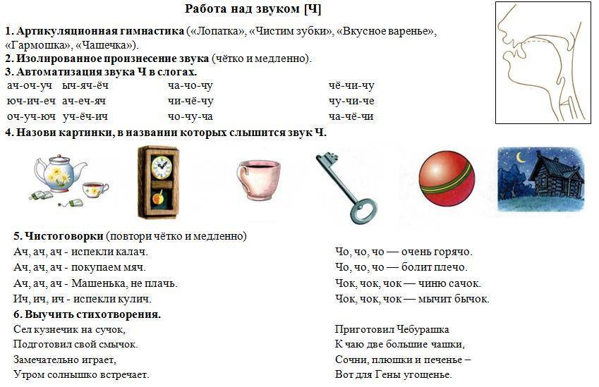
Работа над звуком «Ч»

Slide 27
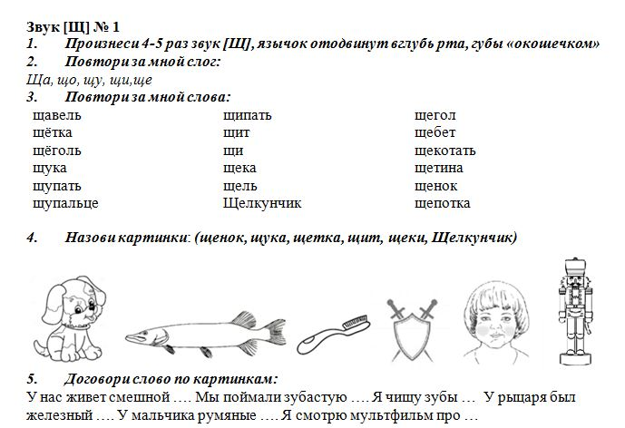
Работа над звуком «Щ»

Slide 28
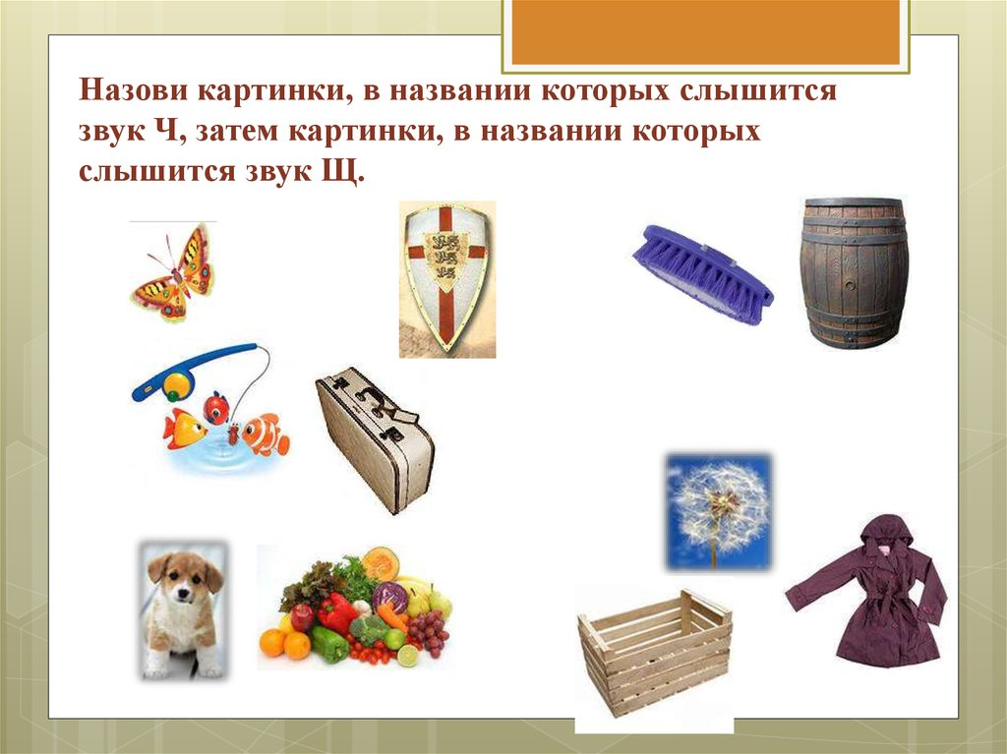
Найти картинки со звуками «Ч», «Щ»

Slide 29
Спасибо за внимание!
Ну что, Чебурашка и Щенок, понравилось вам у нас в гостях.
Ребята, а с какого звука начинается слово Чебурашка? (Со звука ч)
А с какого звука начинается слово Щенок? (Со звука щ)
Молодец! Спасибо тебе, ты у меня самый умный и самый хороший!

Slide 30
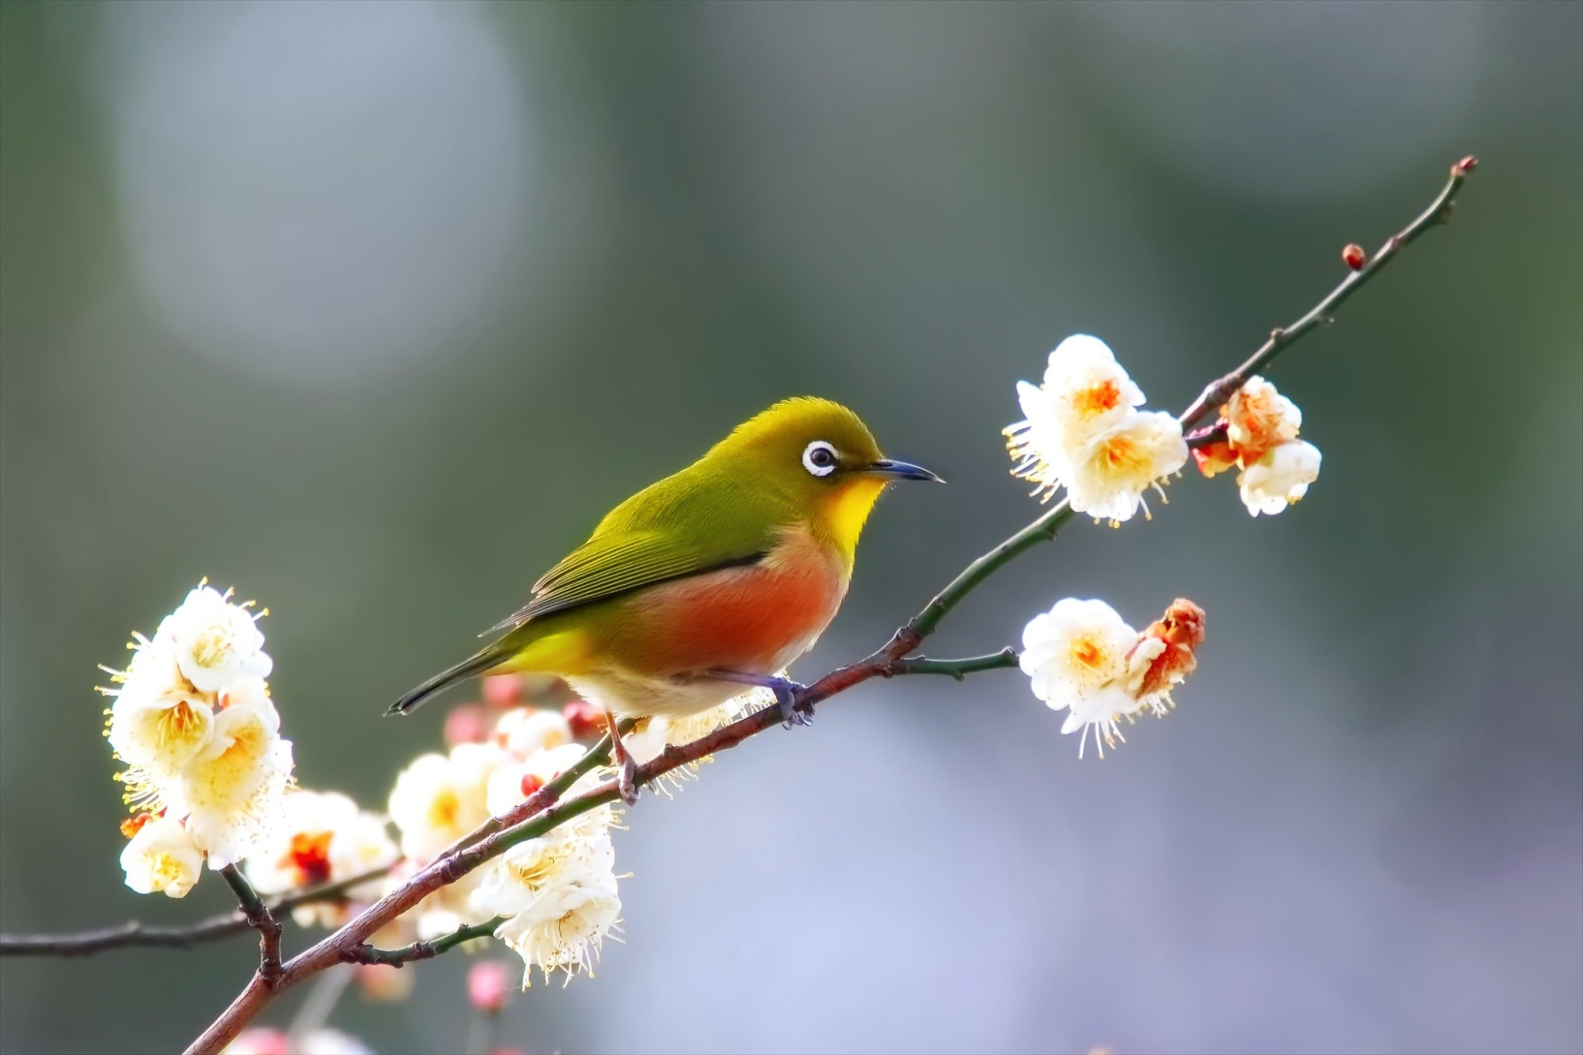
Рисование в средней группе «Красивая птичка»

Slide 31
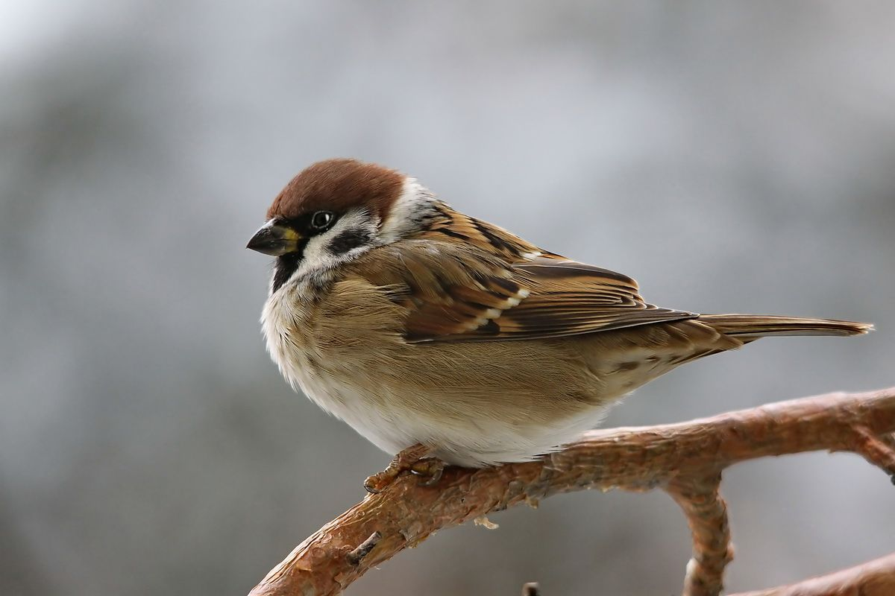
Материал: гуашь, кисть, палитра ,баночка с водой.
Задание для родителей:
Рассмотрите с ребенком рисунок
Прочитайте стихотворение
Под карнизом слышен крик:
«Чик-чирик да чик чирик»
Это песенкам детей
Учит серый …

Slide 32
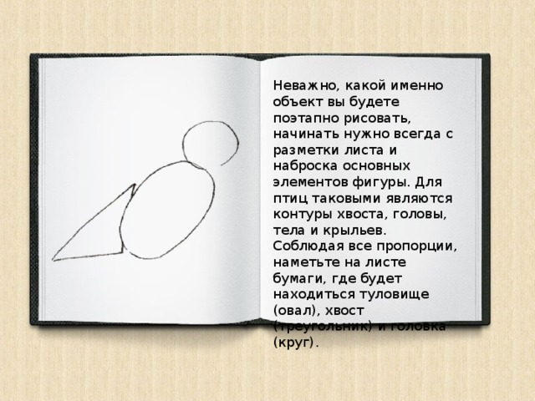
Поэтапное рисование птицы

Slide 33
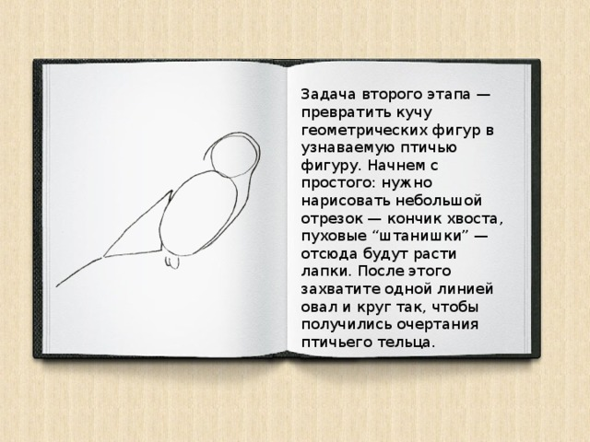

Slide 34
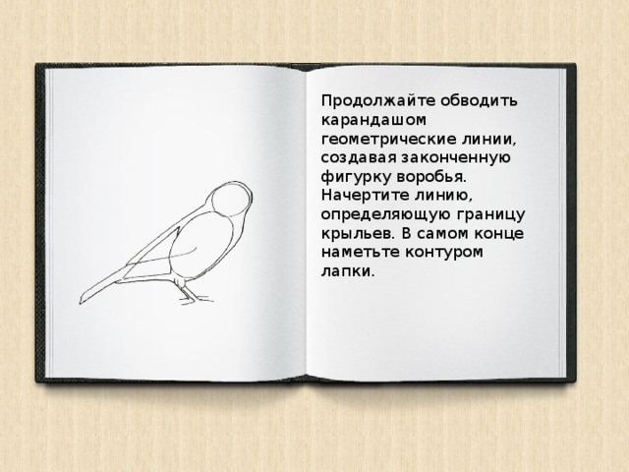

Slide 35
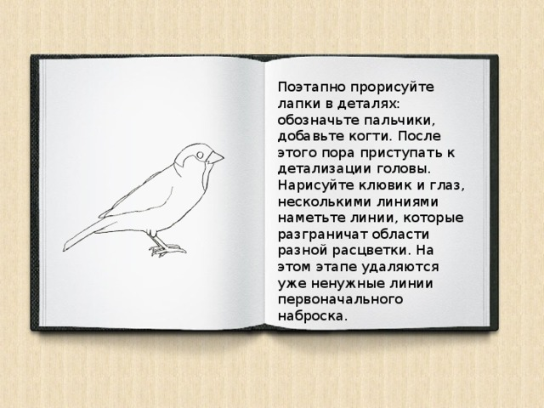

Slide 36
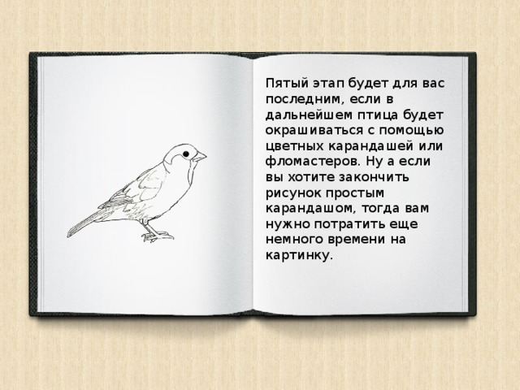

Slide 37
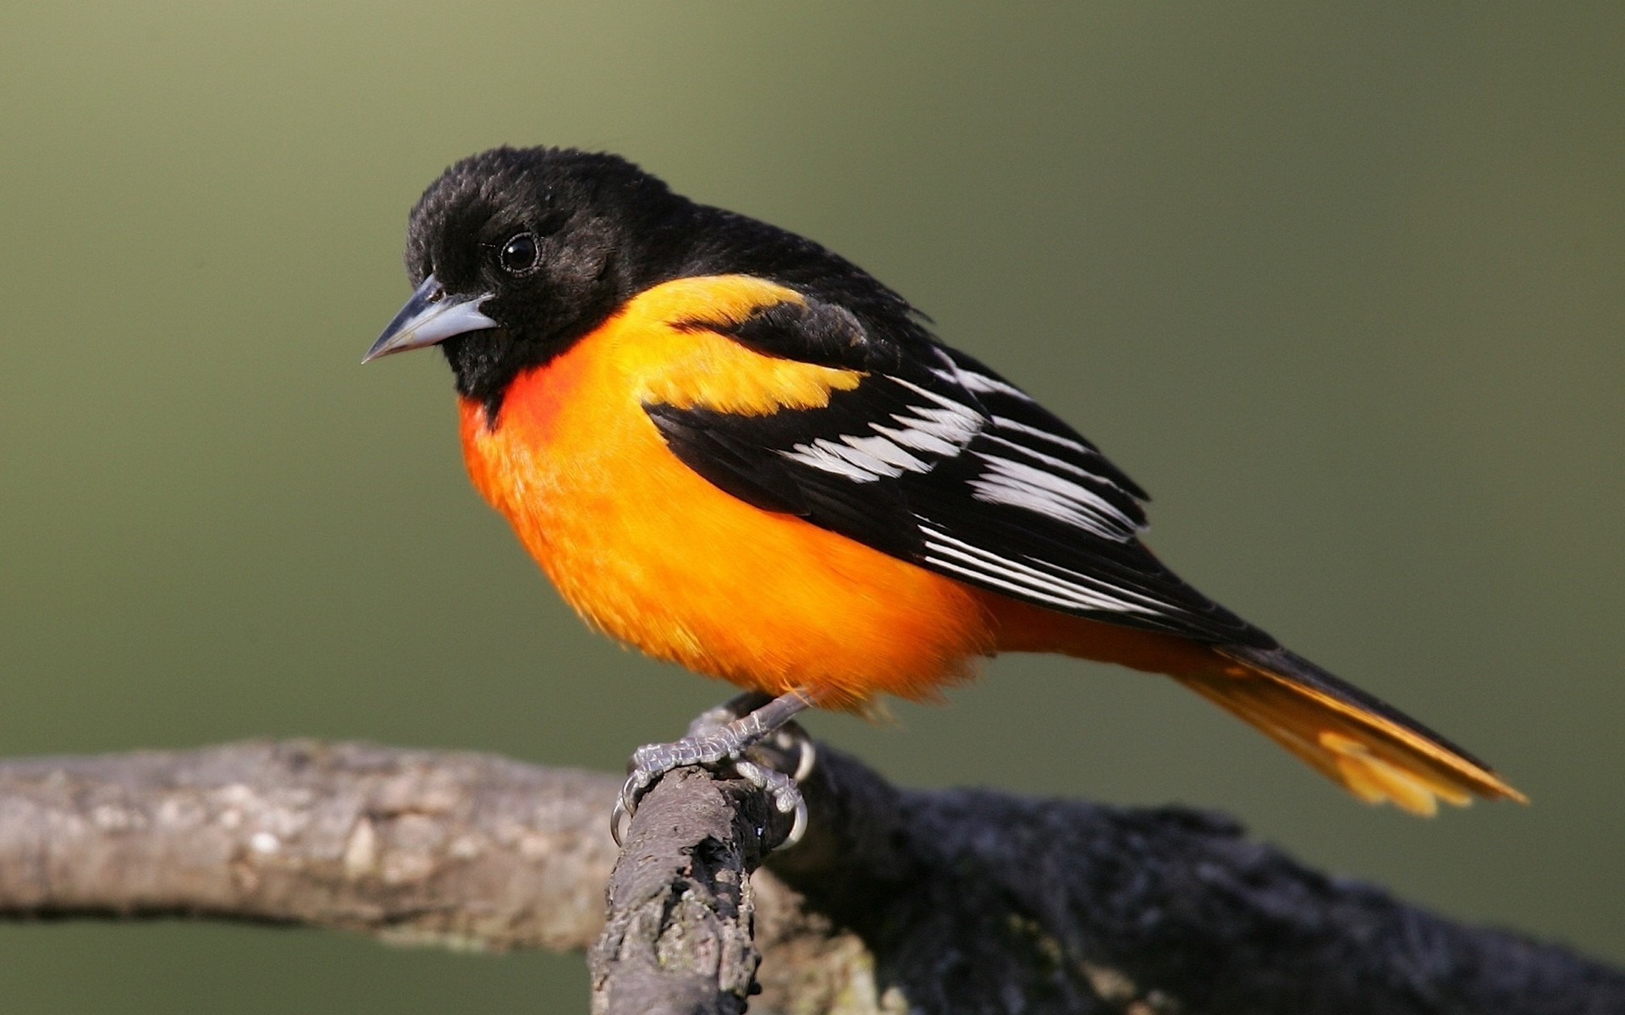
Молодцы!

Slide 38

Средняя группа Формирование элементарных математических представлений

Slide 39
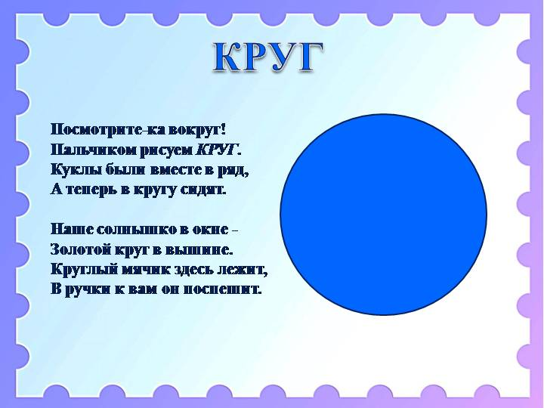

Slide 40

Назови предметы похожие на круг

Slide 41
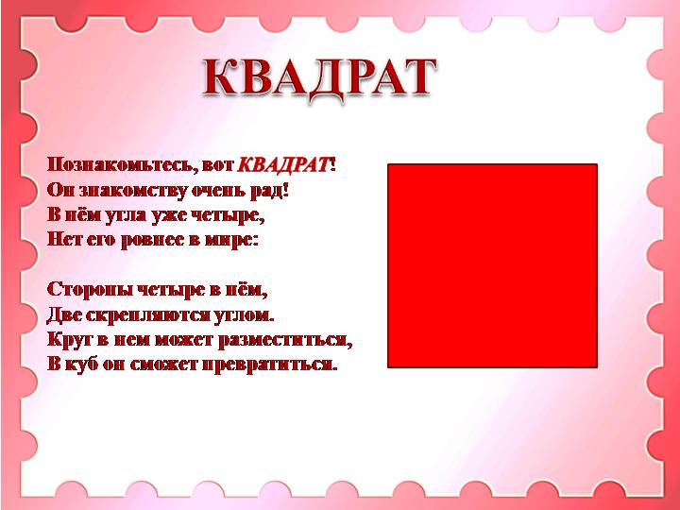

Slide 42
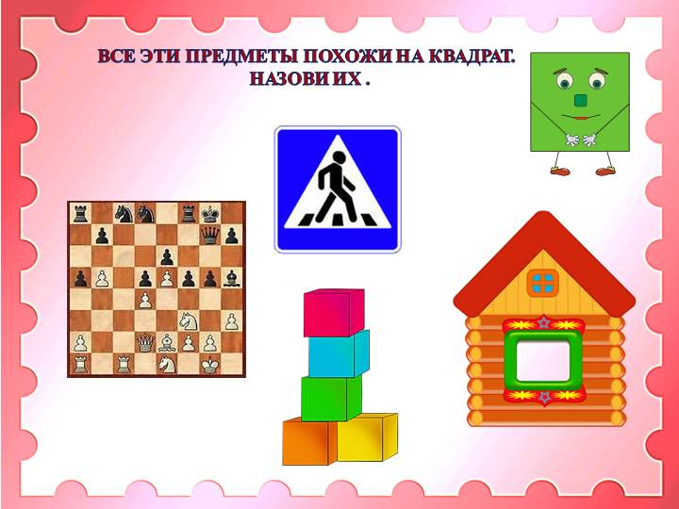
Назови предметы которые похожи на квадрат

Slide 43
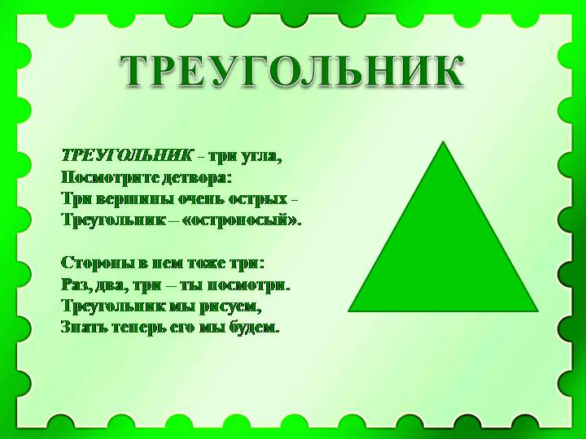

Slide 44
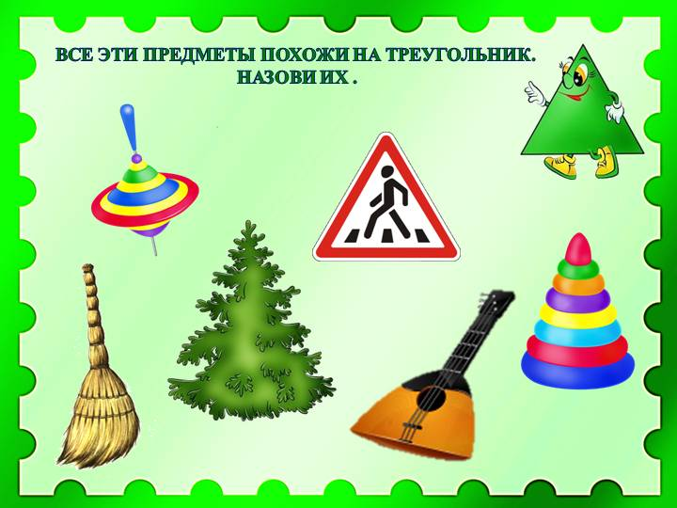
Какие предметы похожи на треугольник?

Slide 45


Slide 46

Назови предметы, которые похожи на прямоугольник

Slide 47
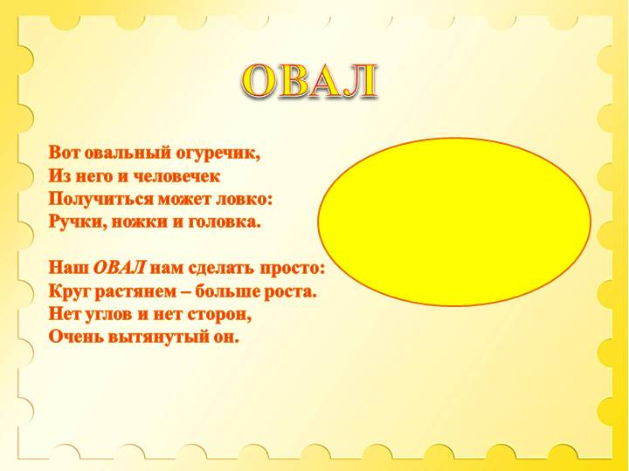

Slide 48
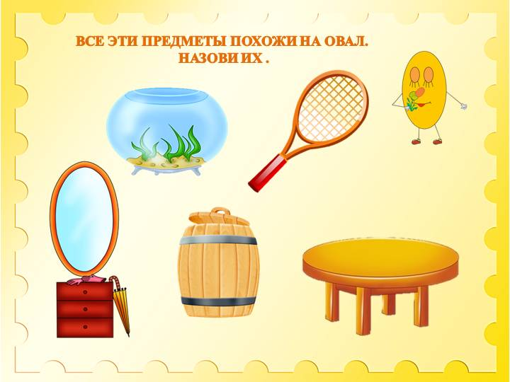
Что похоже на овал?

Slide 49
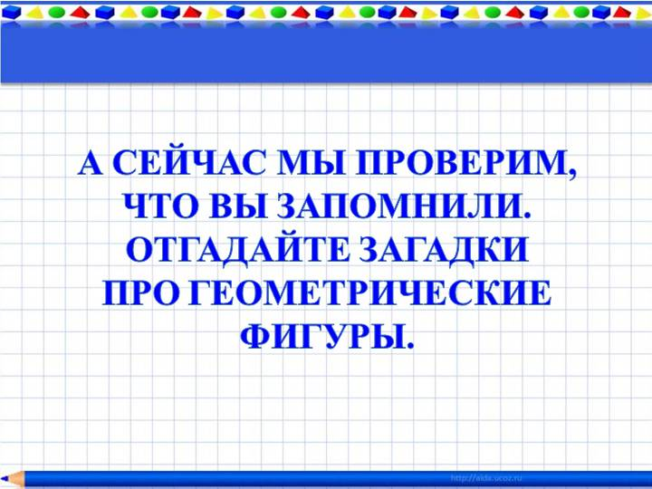

Slide 50
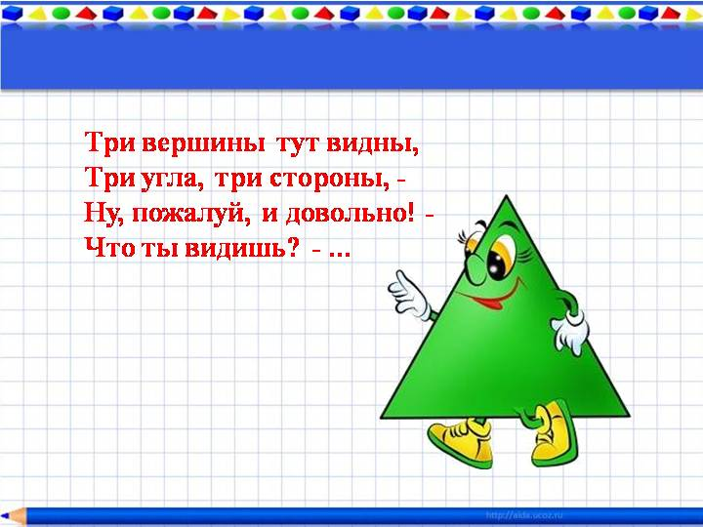

Slide 51
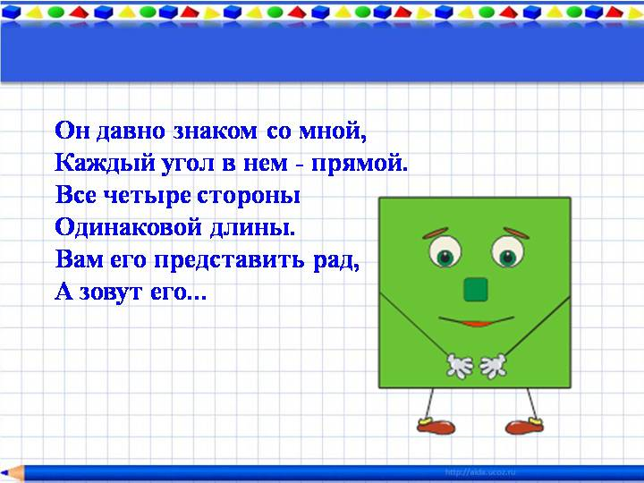

Slide 52
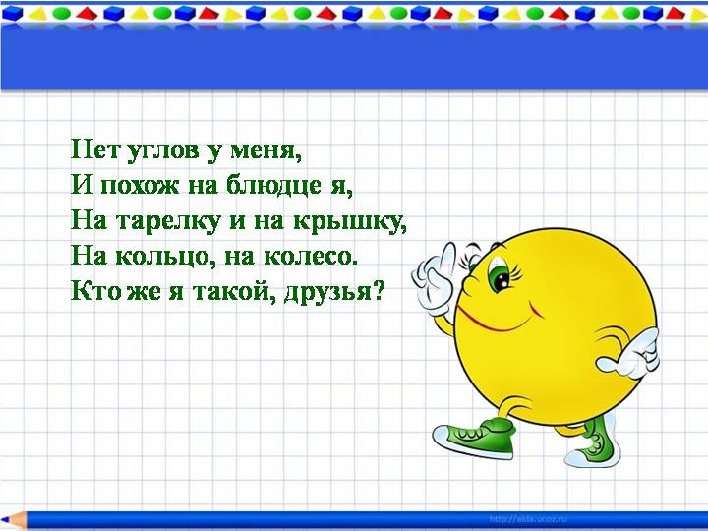

Slide 53
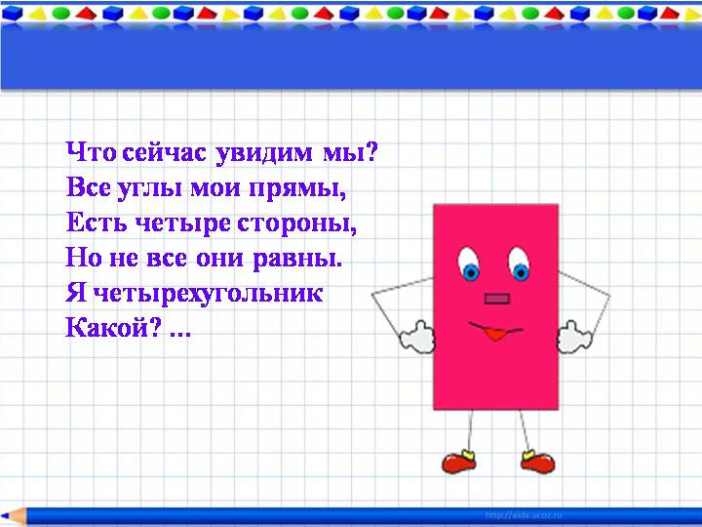

Slide 54


Slide 55
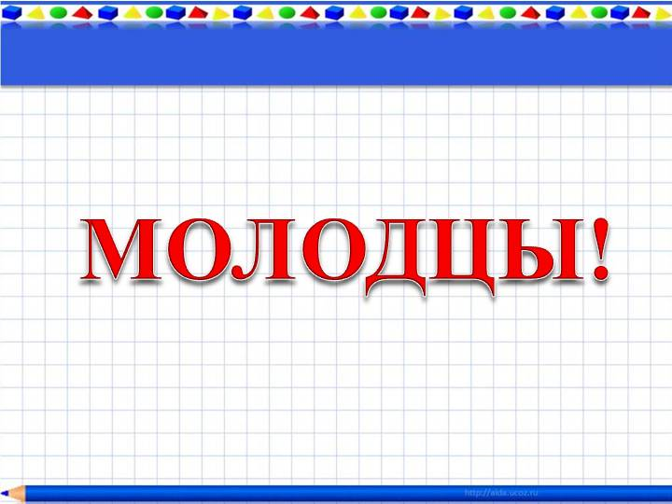

Slide 56

Конструирование из строительного материала «Мосты»

Slide 57
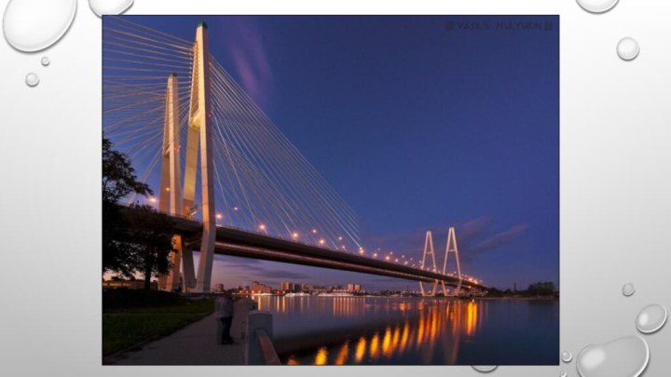
Какие бывают мосты?

Slide 58
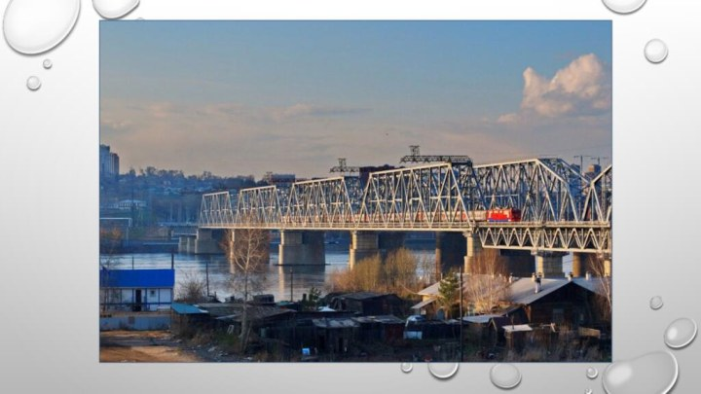
Для чего они предназначены?

Slide 59

Что имеется у всех мостов? (опора)

Slide 60

Строим мост по схеме

Slide 61

Выбираем детали и строим мост

Slide 62

Молодец!

